Slide 1

MÓDULO 8 · ELETROSTÁTICA · AULA 126
Dielétricos em Capacitores
Energia armazenada no campo
Dielétricos em Capacitores (Energia armazenada no campo)

Slide 2
Para começar
Por que a maioria dos capacitores reais tem um material isolante entre as placas, em vez de vácuo ou ar?
POSSOR · Eletrostática · Aula 126
2

Slide 3
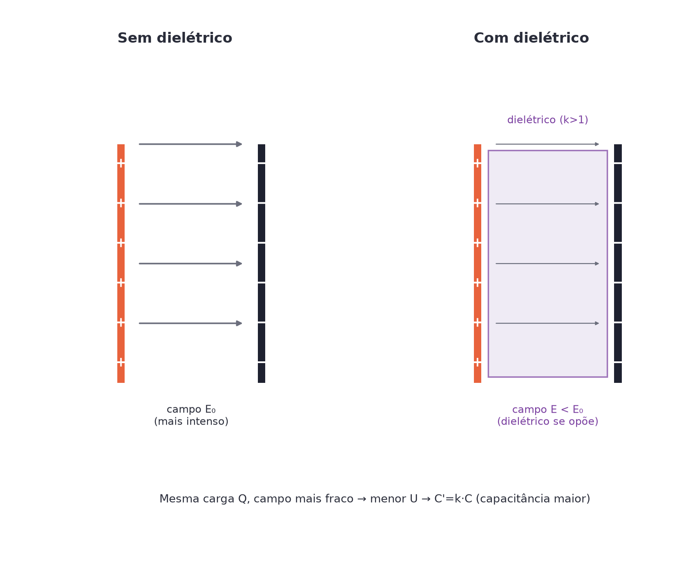
O conceito central
Um dielétrico se polariza e reduz o campo entre as placas — por isso AUMENTA a capacitância: C'=k·C (k>1).
POSSOR · Eletrostática · Aula 126
3

Slide 4
Como funciona
Duas situações, dois resultados opostos pra energia:
• Isolado (Q constante): C aumenta → E=Q²/(2C) DIMINUI
• Ligado à bateria (U constante): C aumenta → E=(1/2)CU² AUMENTA
POSSOR · Eletrostática · Aula 126
4

Slide 5

Cuidado com essa armadilha
O efeito do dielétrico sobre a ENERGIA depende da situação: capacitor isolado (diminui) ou ligado à bateria (aumenta).
POSSOR · Eletrostática · Aula 126
5

Slide 6
Exemplo resolvido
Capacitor de 4 µF recebe dielétrico com k=3.
C'=k·C
C'=3×4
C'=12 µF
POSSOR · Eletrostática · Aula 126
6

Slide 7
Roteiro de hoje
1
Pergunta inicial
2
Polarização do dielétrico
3
Efeito sobre C e sobre a energia
4
Exercícios
POSSOR · Eletrostática · Aula 126
7

Slide 8

Hora dos Exercícios — Fixação
QUESTÃO 1
Um capacitor de 4 µF tem sua capacitância aumentada ao receber um dielétrico de constante k=3. Qual a nova capacitância?
💡 Dica
Pergunte sempre: o capacitor está isolado (Q fixa) ou ligado à bateria (U fixa)? A resposta muda o efeito na energia.
POSSOR · Eletrostática · Aula 126
8

Slide 9

Gabarito e Encerramento
Resposta
C'=k·C=3×4=12 µF.
Resumo da Aula
O dielétrico sempre aumenta a capacitância — mas o efeito na energia depende do capacitor estar isolado ou ligado à bateria.
• Fecha o Módulo 8: da carga elétrica (Aula 111) até a energia armazenada num capacitor.
Próxima aula: Módulo concluído.
POSSOR · Eletrostática · Aula 126
9

